Slide 1
第9回ヤマセ研究会
(東北農業研究センター＠盛岡)
海陸風の実況監視に向けた
ドップラーライダーの最適観測方法の検討
吉田 龍平・岩崎 俊樹 (東北大院理)
2014年3月11日(火)
謝辞: 沢田雅洋氏(東大AORI)のサポートを受け、本課題を行いました

Slide 2
はじめに: 風観測とデータ同化
※DPR: ドップラーライダー
DA: データ同化
各地の空港周辺における風変動の把握が求められる
  DPRは視線風速を密に観測 (e.g., Ishii et al. 2007)
  線上に観測するため、3次元構造の同時把握が難
  数値モデル(領域モデルを想定)の援用が望ましい
  一般に領域モデルはバイアス有 (Yoshida et al. 2012)
数値モデルの精度向上のために、近年データ同化（DA）
手法(→初期値の改善)が用いられる
よく使用されるDA手法の1つ: 局所アンサンブル変換
カルマンフィルタ (LETKF: Hunt et al. 2007)
  降水量予測の改善を目的とした研究が多い
  水蒸気＋DPR→降水 (Seko et al. 2004)

Slide 3
はじめに: 観測とモデルの融合に適する観測モードは？
これまでDAは初期値改善の修正に主眼 (Gustafsson 2012)
  小領域予報は境界値の影響を強く受ける
  (Errico and Baumhefner 1987; Waner 1997)
  観測システムシミュレーション実験で側面境界修正(FLB)の効果検証、風の再現性が向上(Sawada et al.)
DPR観測データ＋FLBで風の再現性は向上できるのか？
  特に、DPRには複数の観測モードが存在（後述）
  効率よく精度向上できるスキャンモードを探りたい
仙台空港: おろし風(Sawada et al. 2012)や
海陸風(Iwai et al. 2008)のような特徴的な風が観測される
→風のDA検証に適するエリア

Slide 4
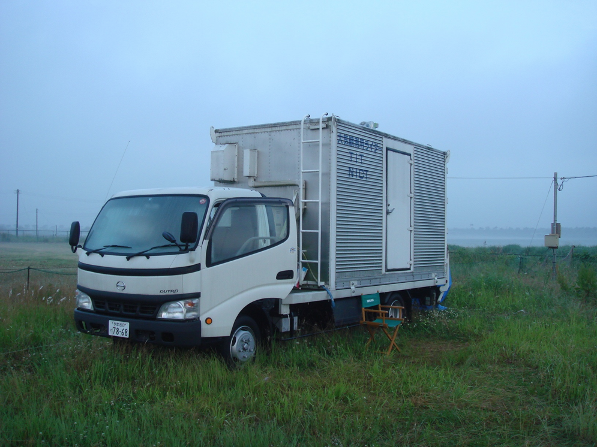
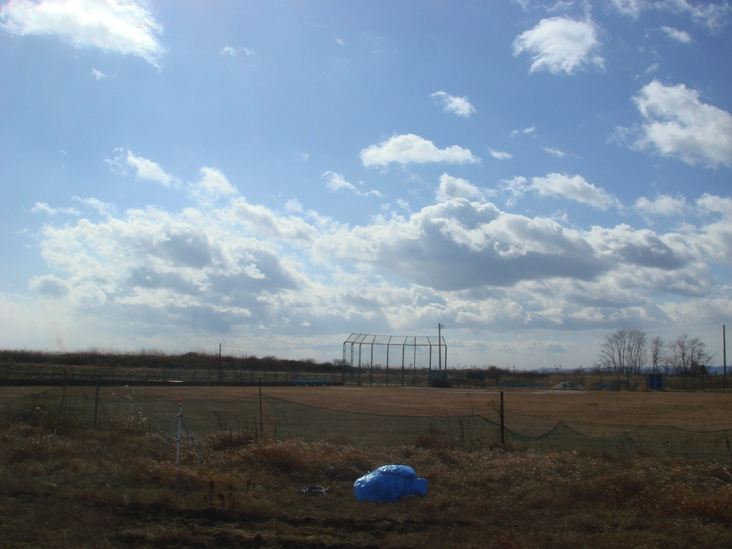

方法: 仙台空港 海陸風観測プロジェクト2007
仙台空港、海岸
図: 移動式NICTドップラーライダー。
図: 観測位置から南東方向の環境。
仙台空港の北西2kmに設置 (Iwai et al. 2008, GRL参照)
観測期間: 2007年6月9日-20日 (11日間)
海風が観測された2007年6月16日、17日、19日を検証
(Sawada et al. に準拠)

Slide 5
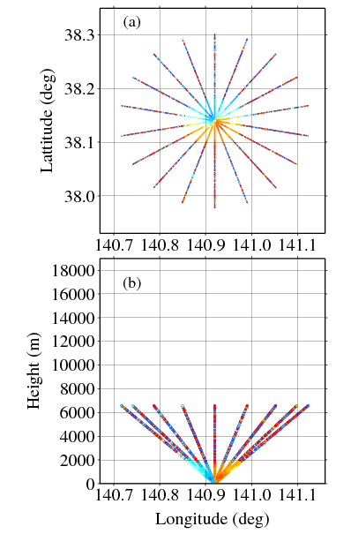
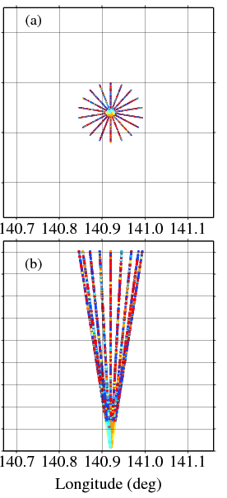
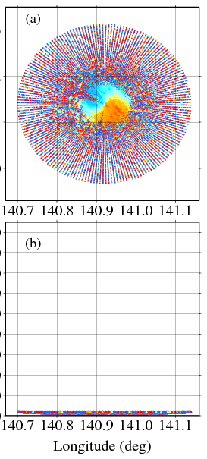
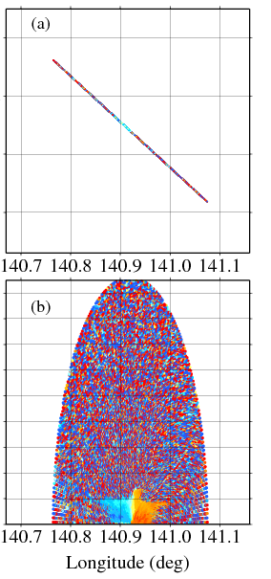

方法: 4つのスキャンタイプ→それぞれ独立にDAに使用
1. VAD20
2. VAD70
3. PPI
4. RHI
上から
南から
図: 観測データの例。上段：水平面。
下段：鉛直面。暖色/寒色が中心へ/からの風。

Slide 6
方法: NHM-LETKF データ同化OSE実験設定
基本初期値境界値：
気象庁週間アンサンブル
ダウンスケール: 12km→2km→0.4km
0.4 kmをDA対象、21メンバー
同化対象: 視線風速
(VAD20, VAD70, PPI, RHI)
水平/鉛直局所化: 2km/0.5km
同化ウィンドウ: 15分
NHM(0.4km)のtime stepは1.5秒
→600stepに1回同化作業。
共分散膨張: 10%
図: (a) 各解像度における計算領域。
(b) 0.4km解像度の計算領域。赤四角はドップラーライダー観測位置。

Slide 7
方法: DPRデータの品質管理
観測データは時間方向に対して不均質
(4scanが同時観測されないため)
→時間方向に内挿し、15分間隔データとして再構築
視線風速
図: DPRデータのスムージング。2007年6月16日 VAD20の例。
灰色は観測データ、赤色は毎時0, 15, 30, 45分へ時間内挿したデータ。
DAの検証期間は、4scanデータが揃う
(a) 2007.06.16 15:30-17:30
(b) 2007.06.17 06:00-08:45 の各2時間。DAを計8回行った。
(c) 2007.06.19 05:15-07:15

Slide 8
方法: データ同化における2つの修正方法
error
1. 初期値修正
error
2. 初期値+境界値修正
DAしてもそのうち効果が
失われてしまうが・・・
以前の修正量を以後も保持させる
F１
F3
F2
F１
F2’
F１
F１
F2’
F3’
実験名: INI
FLB
Time
Time
スプレッド
図: 側面境界の最適化手法の模式図
解析値
※ 沢田先生発表資料を引用・改変
(第6回ヤマセ研究会: Sawada_120924_1.pdf)
予測値

Slide 9
結果: アンサンブル平均での海風侵入
図: 2007年6月16日の高度125mにおける21アンサンブル平均の風速場。ベクトルは風向・風速、色は東西風の大きさ。
「期間を通じて東風が吹く」となっているが・・・？
実際の風DPRデータの導入によりどう修正されているか？
→次スライド

Slide 10
結果: 初期値を修正すると (VAD20の場合)
推定値
解析値
図: 2007年6月16日の高度125mにおける21アンサンブル平均の風速場。ベクトルは風向・風速、色は東西風の大きさ。
解析値は「中心には西風が存在」だが、15分の積分の後には消失。→初期値のみ修正の場合、DAの効果は限定的。

Slide 11
結果: 境界値も修正すると・・・ （VAD20の場合）
図: 説明はこれまでと同じなので割愛。
「中心部では東風が卓越する」の情報が次第に領域全体へ浸透し、同化なし(PTB: 上図) とは全く異なる風の場となる。
推定値
解析値

Slide 12
結果:データ同化による海風修正の様子(再掲)

Slide 13
(方法:) DA効果を検証
初期値版と初期値+境界値版が全く異なる場を出す
→どちらが正しいのか？
検証したいが、DAに使用したスキャンモードは使えない
→未使用の3モードを合成、各観測点の視線風速で評価
検証に使用
VAD70
データ同化に使用
＋
VAD20
PPI
＋
RHI
図: DAに使用するデータと検証データの模式図。
図: VAD70-PPI-RHIの合成データ。
VAD20の評価に使用。

Slide 14
結果: 観測点へ内挿した視線風速誤差の時間変動
灰色: 同化無し
青色: 初期値同化
赤色: 初期+境界値同化
同化ステップ→
図: VAD20を同化した場合のRMSE時間発展。6/16の場合。
初期値のみ: 同化なしとほぼ変わらない。
境界値も修正: 2割弱の改善が見込める。
第一推定値-解析値で効果が見られない
→検証点と同化点が離れているためと考えられる。

Slide 15
結果: 各スキャンの誤差時間変動(先と同様6/16の場合)
同化無し
初期値
初期+境界値
VAD20 (観測形▽)
PPI (−)
同化ステップ→
VAD70 (▽)
RHI (∩)
いずれの観測モードでも第一推定値-解析値の変化は
ほぼ見られない(考えられる理由は前述)
VADの2つが安定して比較的低いRMSEを達成する

Slide 16
結果: 3ケース・全時間平均での誤差低減率
初期値のみ修正:
RMSEの低減率は
いずれのスキャン
モードでも1%程度。
+境界値修正:
低減率は増加
最大はVAD20で6%弱。
VAD70も同成績
→推奨スキャンモード
として考えられる
図: 同化なしアンサンブルランの誤差、に対する
同化導入による誤差の低減率。(PTB-DA)/DA × 100で算出。

Slide 17
まとめ
海陸風の実況監視に向けた
ドップラーライダーの最適観測方法の検討
ドップラーライダー運用に使用される4つのスキャンタイプごとに、局所アンサンブル変換カルマンフィルタを通して数値モデルの性能が向上されうるかについて検討した
  中心から円錐形に観測すると数値モデルとの親和性が高く、精度向上が図れる(仰角20-70の差は小さい)
  仰角が小さすぎると全体への修正効果は限定的
  緯度経度平面の特定線のみで観測した場合でも
  下層1層観測と同程度の改善が見込まれる

Slide 18
ここから予備資料

Slide 19
考察: なぜPPIはデータ同化すると悪くなる？
DAは観測値と第一推定値の間に解析値をつくる
PPI-DAの検証は、VAD20, VAD70, RHIの合成データと実行
前提として、同時刻の4スキャンは重複ポイントでは
同じ風速、を仮定している (PPI = VAD20, ...)
しかし、同時観測はできないので
重複ポイントの観測時刻は異なり、風速も異なる
PPIは下層を観測: 他スキャンとの重複ポイントが多い
観測時刻不一致の影響がより拡大されていると考えられる
→ 今後の課題「検証方法の検討」へ

Slide 20
今後の課題
局所化距離のように恣意的なパラメータがある
→感度を確認、今回得られた結果への影響を評価
検証方法の再検討：
今回はVAD20検証→VAD70, PPI, RHIを合成したデータ、
としていた (空間全体への効果を見るため)
DAそのものの効果を確認するのであれば、
各モードで半分をDA用、残りを検証用として用い、
後に入れ替えて計2回計算 (= cross validation)

Slide 21
スキャンモードの略語説明
VAD
  Velocity-Azimuth Display
  本研究で使用した20や70は仰角を表す
PPI
  Plan Position Indicator
RHI
  Range Height Indicator
1. VAD20
2. VAD70
3. PPI
4. RHI

